Slide 1
Урок русского языка в 5 классе
Имя прилагательное
как часть речи
Подготовил учитель
русского языка и литературы
Найданова Валентина Дмитриевна

Slide 2
Путешествие в город
Прилагатинск

Slide 3
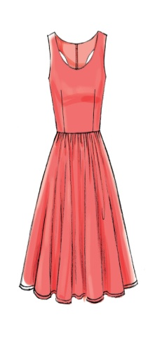

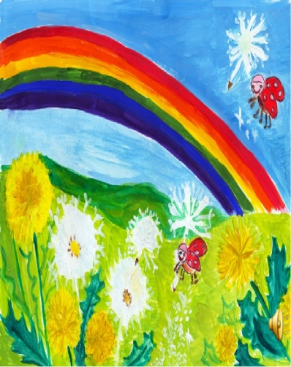

1. Прилагательные очень хорошо дружат с существительными.
Я вам называю существительное, а вы к нему 2-3 прилагательных.
Салат (какой?)-
Книга (какая?) –
Человек (какой?)-
Погода (какая?)-
Платье (какое?)-
Сделайте вывод: прилагательные обозначают признаки предметов и ….

Slide 4
Прилагатинск
Остановка «Поэтическая»
Подобрать прилагательные.
Вьюга … пурга,
Напряди нам пряжи,
Взбей … снега,
Словно пух …
Кто быстрее работу сделал. Получает зелёный кружок, т.е путь
открыт на вторую остановку.

Slide 5
Остановка «Лексическая»
Дать толкование словам:
Лиловый, пунцовый, гигантский,багряный

Slide 6
Остановка «Падежная»
Написать окончания, определить падеж:
В зимн.. лесу; в осенн.. пору;
на лесн.. поляне; при сильн.. горении;
весенн... травой; вешн.. воды;
весенн.. настроения.

Slide 7
Запишем предложения, синтаксический анализ предложений и сделаем вывод:
Вдруг подул холодный ветер, и по небу
поползли свинцовые грозовые тучи. А вот и гром. Оглушительны его раскаты.
Что же мы вспомнили о прилагательном?
Синтаксическая роль прилагательных.

Slide 8
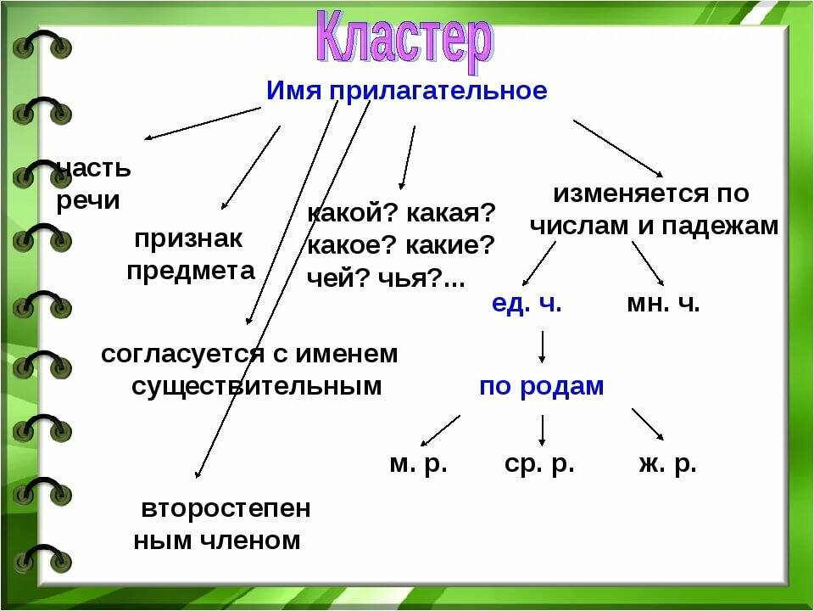

Slide 9
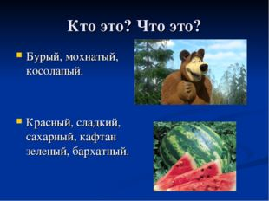

Slide 10


Slide 11
Д/З : 1)упр 237 или
2)Дайте описание природы(какого-то дня), можно описание зверька, птички. Прилагательные подчеркнуть.

